Slide 1
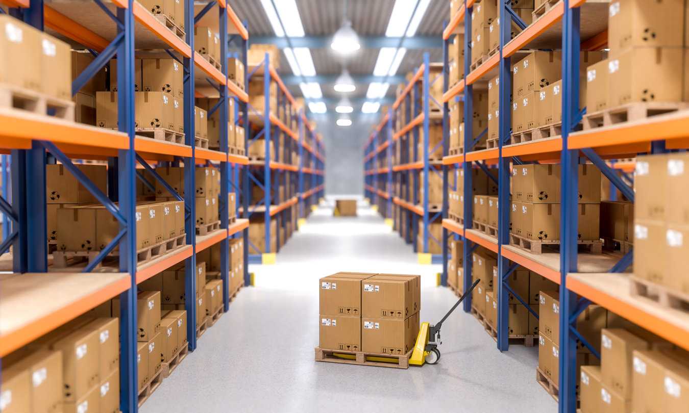

Automatyzacja w magazynie
na przykładzie firmy Amazon

Slide 2
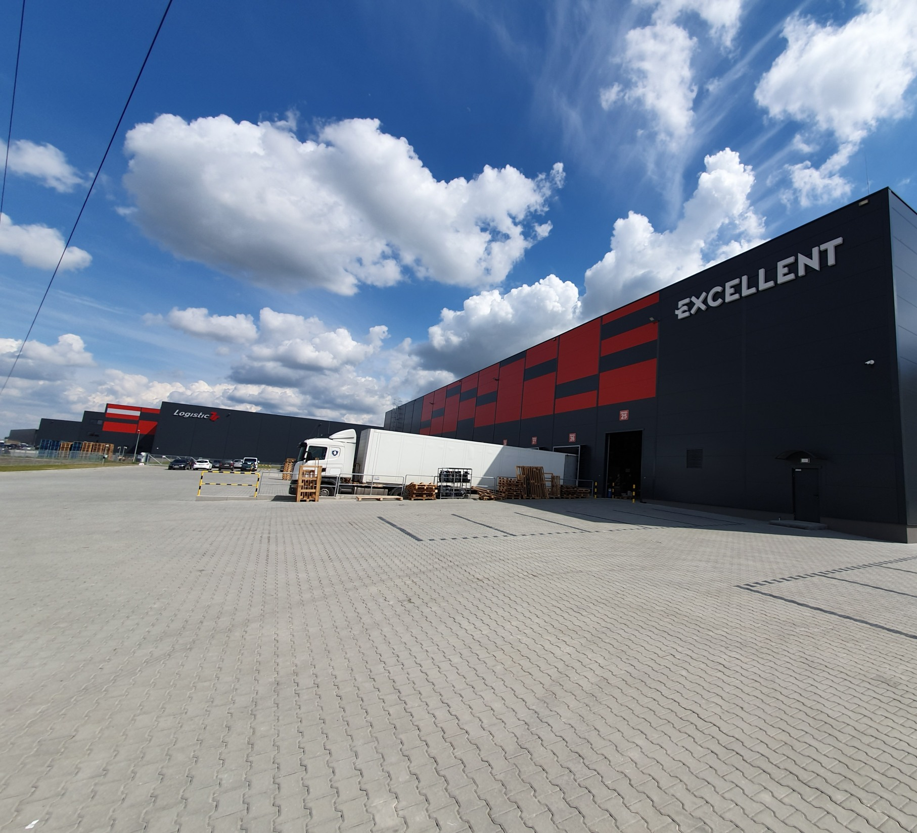
Wprowadzenie – informacje dla nauczyciela
Web quest przeznaczony dla uczniów szkół zawodowych z zaburzeniami słuchu. Jego celem jest zapoznanie uczniów z wpływem rozwiązań technicznych i informatycznych na prowadzenie nowoczesnych magazynów i centrów logistycznych.
Uczniowie będą pracowali w grupach, każda z nich przygotuje prezentację multimedialną.
Dzięki realizacji WQ uczniowie:
Dowiedzą się jaka wyglądają nowoczesny magazyny.
Jak automatyzacja wpływa na efektywność.
Jaka jest obecnie rola ludzi w pracy nowoczesnych centrów magazynowych.
Jaka jest przyszłość tej branży.
Uczniowie będą pracowali zarówno samodzielnie (zbierając informacje) jak i w grupach (tworząc prezentację). Dzięki czemu będą mogli przećwiczyć prace grupową oraz indywidualną.

Slide 3
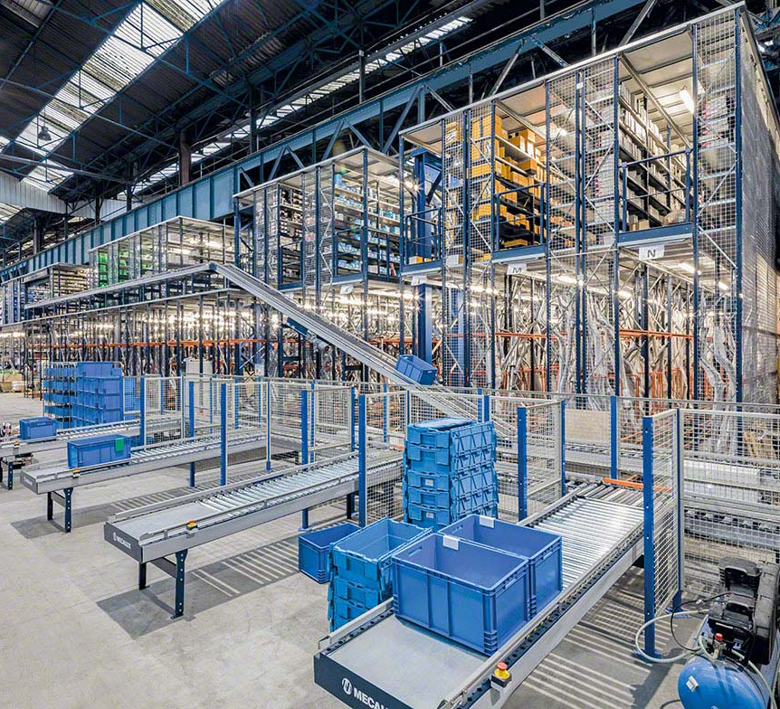
Sugerowany czas na realizacje WQ:
Uczniowie nad realizacją procesu będą pracowali 10 godzin lekcyjnych
Kryteria oceny:
Ocenie podlegać będzie stopień wyczerpania tematu, należy przygotować i ukierunkować uczniów na odpowiednią wiedzę, która zapewni maksymalną ocenę (5). Przekroczenie tego poziomu – ocena 6.
Ewaluacja:
Nauczyciel pomoże uczniom przeanalizować treści wspólnie z nimi, aż do momentu ich zrozumienia przez uczniów. Będzie służyć im pomocą, radą, wyjaśnieniami, a nie gotowymi rozwiązaniami. Taka metoda będzie dobrą formą wdrażania do samodzielnego działania i twórczego myślenia.

Slide 4
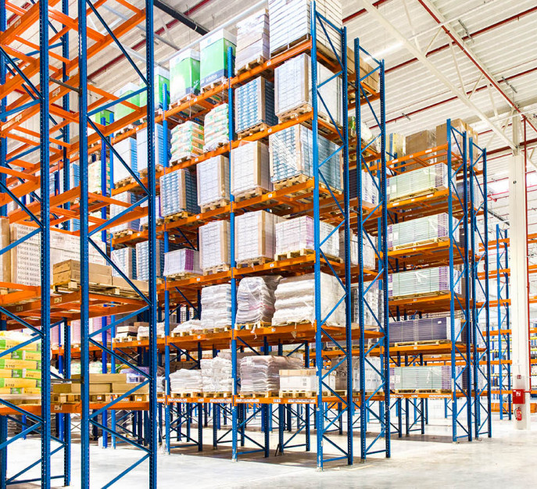
Nauczyciel powinien dokładnie przeanalizować treści wspólnie z uczniami, aż do momentu ich zrozumienia przez uczniów. Powinien jednak bardziej służyć im pomocą, radą, wyjaśnieniami, a nie gotowymi rozwiązaniami. Taka metoda będzie dobrą formą wdrażania do samodzielnego działania i twórczego myślenia.
Podział na grupy może być dokonany według różnych kryteriów, np. ze względu na możliwości poznawcze uczniów, ich umiejętności, zainteresowania, tak aby „równo” rozłożyć siły w poszczególnych grupach.
Nauczyciel może pomagać uczniom, gdy pracują w grupach zadając im pytania naprowadzające. Należy pamiętać, że uczą się oni nowego sposobu pracy (procesu). Należy pamiętać, że tematyka jest trudna i jej dokładne poznanie będzie wymagało pomocy ze strony nauczyciela.
Nauczyciel powinien podawać uczniom konkretne informacje dotyczące oceny ich osiągnięć, zarówno w czasie pracy grupowej, jak i przy podsumowaniu wyników.

Slide 5

ZADANIE
Podzielicie się na 3 grupy. Każda z nich przygotuje prezentację na temat funkcjonowania nowoczesnych magazynów. Będziecie pracowali na konkretnym przykładzie – magazynach firmy Amazon.
Magazyny te uchodzą za najlepiej zoptymalizowane i zautomatyzowane na świecie. Jednocześnie często podkreśla się przedmiotowe traktowanie pracowników – wynikająca z tejże optymalizacji.

Slide 6
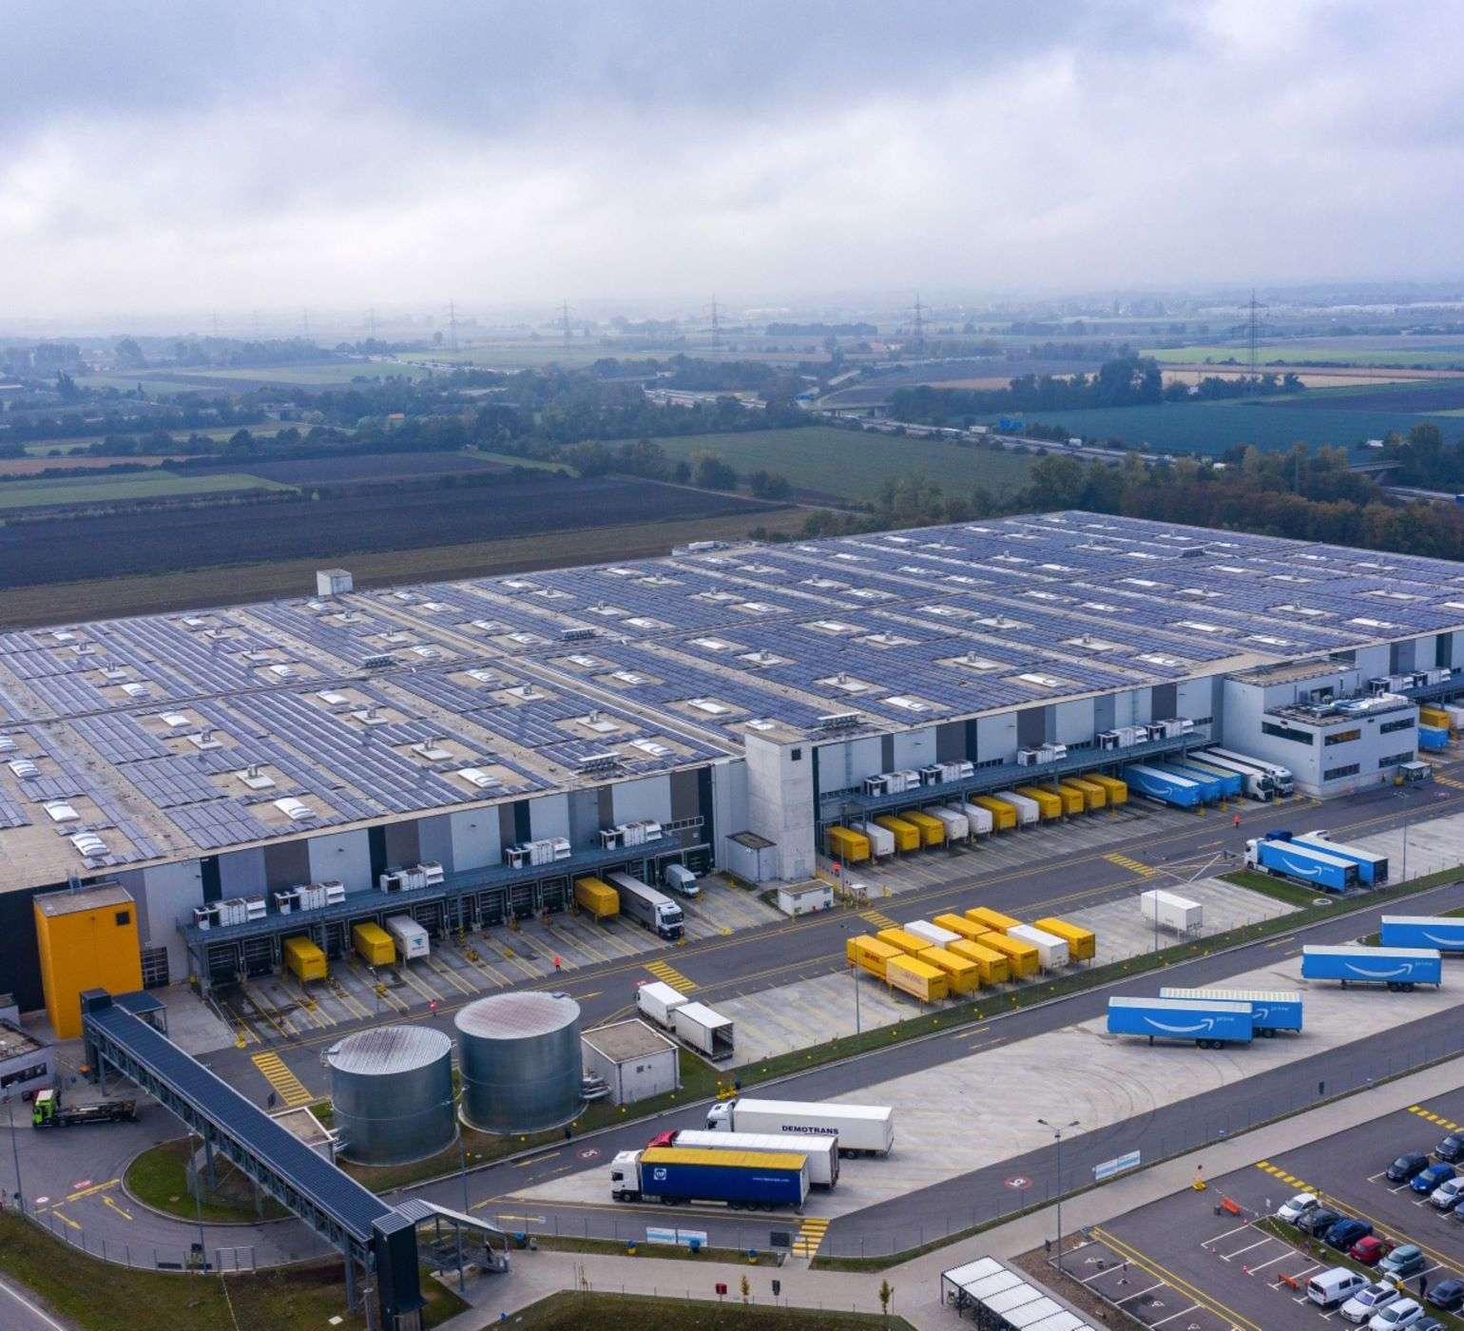
Każda z grup przygotuje prezentację na jeden z poniższych tematów:
Automatyzacja a efektywność w prowadzeniu magazynów spedycyjnych.
Skala działania Amazon i umożliwiająca to struktura.
Miejsce pracownika w strukturze firmy Amazon.

Slide 7
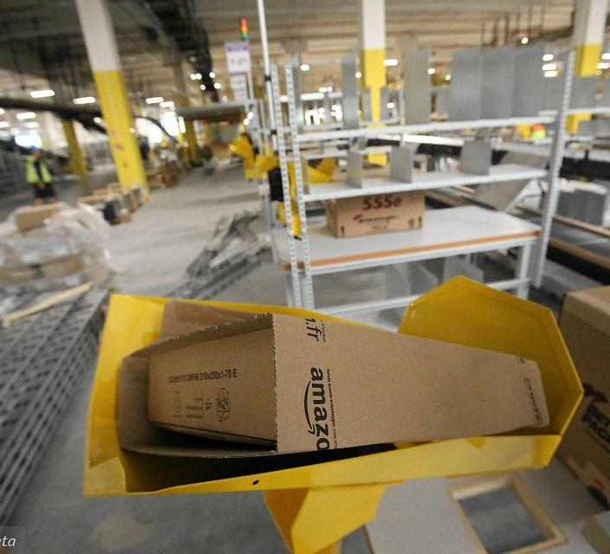
Pamiętajcie, że wasze prace zaprezentujecie na forum klasy. Koledzy będą wam zadawali pytania a wy będziecie mieli okazje wykazać się zdobytą wiedzą.
Wspólnie zastanowimy się czy taki magazyn jest dobrym miejsce do pracy. Od jakiej skali działalności taki zautomatyzowany magazyn jest niezbędny.
Pamiętajcie, szukanie informacji i opracowanie prezentacji ma was doprowadzić do świadomego udziału w naszej dyskusji – to ona jest kluczowym elementem całego procesu.

Slide 8
proces
Etap 1 wprowadzenie do zadania.
W oparciu o moje wprowadzenie do tematu oraz dostępne informacje zapoznajcie się z tematyką tego WQ.
Chętnie pomogę wam wskazując źródła informacji niezbędnych do opracowania prezentacji.
Pamiętajcie w swojej pracy przekażcie własne przemyślenia, ale oparte o dające się wskazać źródła.
Zadawjcie pytania – pomogą wam one zaplanować pracę w kolejnych etapach realizacji zadania.
Będziemy pracowali na przykładzie Amazona, ale pamiętajcie takich magazynów jest coraz więcej.

Slide 9
Etap 2 praca nad prezentacjami
Podzielicie się w 3 grupy. Każda z nich opracuje jeden temat.
Z każdą grupą omówię przydzielony temat i pomogę w zaplanowaniu pracy. Zweryfikuję wasze wstępne pomysły.
Pamiętajcie, że wasze prace zostaną zaprezentowane na forum klasy i będą punktem wyjścia do późniejszej dyskusji.
Najpierw zbierzcie informacje. Następnie zastanówcie się jak zaprezentować je atrakcyjnie. Na koniec ustalcie jak atrakcyjnie zaprezentować ją klasie.
Pamiętajcie, oceniana będzie zarówno wartość informacyjna jak estetyczna pracy.

Slide 10
Etap 3 dyskusja
W oparciu o wasze prace przeprowadzimy dyskusję w której sprawdzimy co wynieśliście z prezentacji pokazanych w poprzednim etapie.
Pozwoli wam to usystematyzować wiedzę. I wyrobić sonie zdanie zarówno w kwestiach technicznych organizacyjnych jak i praw pracowniczych.
Będziecie mieli szansę zadać pytania i podzielić się swoją opinią.
Temat naszej dyskusji ubierzmy w pytanie:
Czy najlepszy sklep internetowy świata jest też najlepszym miejscem pracy?

Slide 11

Etap 4 ewaluacja
Podczas całego procesu pracy nad zadaniem będziecie obserwowani.
Ocenię zarówno wasze zaangażowanie w prace nad prezentacją, jak i w dyskusję.
Oceniani będziecie według jasnych kryteriów – jednakowych dla wszytkich.

Slide 12

Etap 1
2h
Etap 2
4h
Etap 3
2h
Etap 4
2h

Slide 13
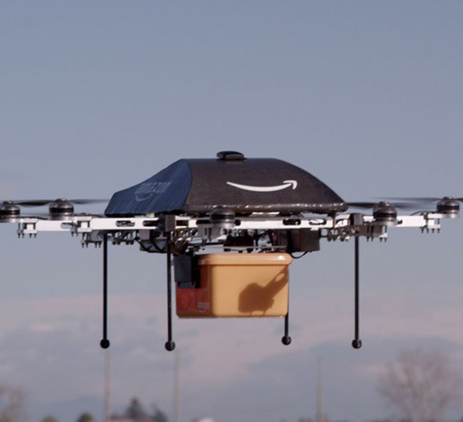
Wprowadzenie do tematyki WQ
Materiały dla uczniów.

Slide 14
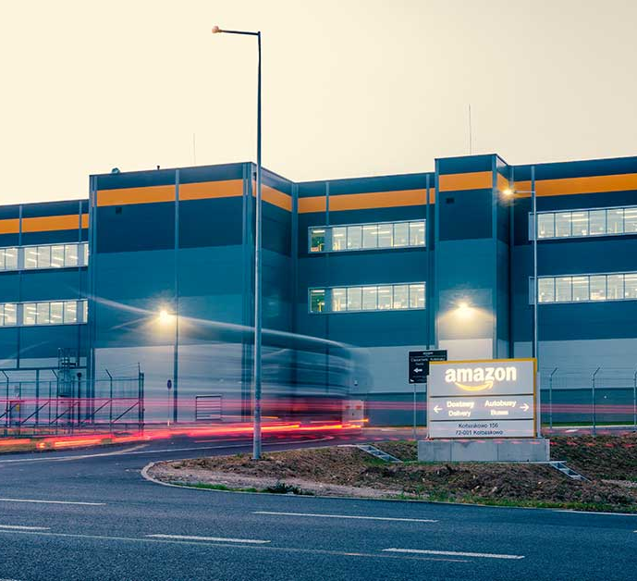
Amazon
Amerykańskie przedsiębiorstwo handlowe, spółka akcyjna założona w 1994 w Seattle. Zajmuje się handlem elektronicznym (e-handlem) B2C i prowadzi największy na świecie sklep internetowy.
Na początku swego istnienia Amazon był księgarnią internetową. Wkrótce jej asortyment poszerzył się o DVD, sprzęt komputerowy, sprzęt elektroniczny, meble, towary spożywcze i wiele innych. Oddziały Amazonu działają w Kanadzie, Wielkiej Brytanii, Niemczech, Francji, Chinach, Japonii, Włoszech, Hiszpanii, Brazylii i Polsce i innych państwach. Dostarczenie zamówionego towaru jest możliwe teoretycznie na całym świecie, jednak w praktyce istnieje cały system ograniczeń krajów docelowych dla danego zamówienia.
W roku 2019 firma Amazon zajęła 4. miejsce rankingu największych przedsiębiorstw handlowych świata z przychodem wysokości 118,573 mld dol

Slide 15
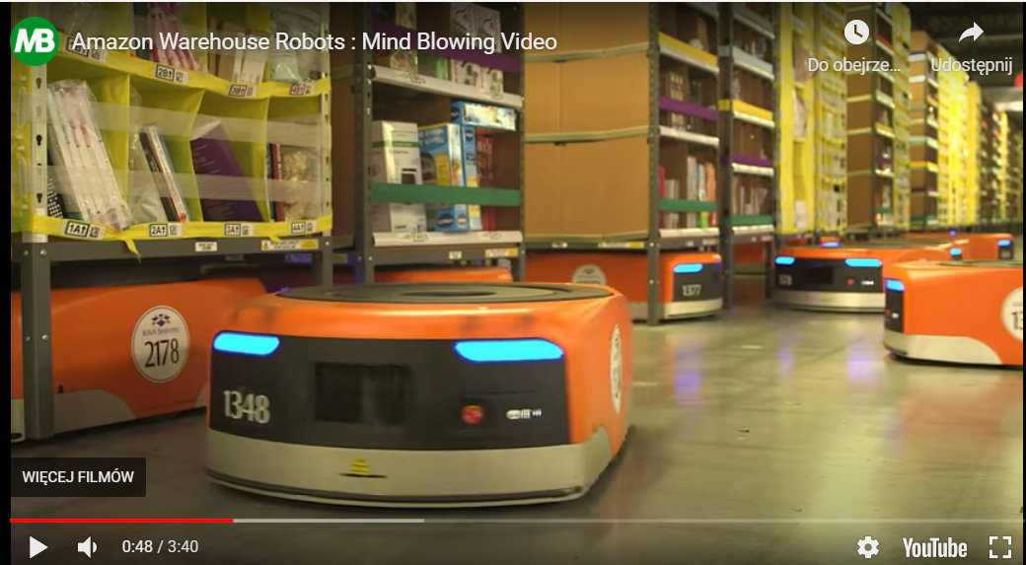
Magazyny Amazonu
Amazon. Potrafi on zrealizować tak dużą ilość zamówień między innymi dzięki inteligentnym magazynom. Prostą (przenoszenie paczek z miejsca na miejsce), ale i trudną (duży ciężar niektórych paczek, powtarzalna, nudna robota) pracę człowieka zastąpiono pracą robota. „Magazynierzy” poruszają się bezpiecznie po terenie hali, dzięki komunikowaniu się między sobą. Żadna kolizja nie ma prawa mieć miejsca.

Slide 16
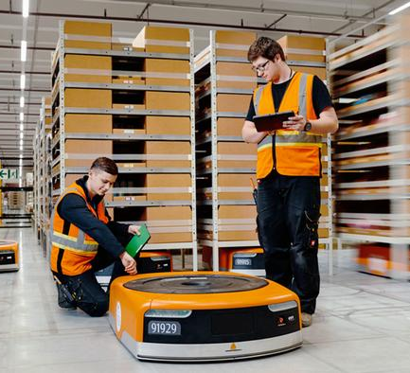
Pracownicy Amazonu
Chodzi wokół pracownika. Stoi nad nim, pyta, sprawdza, dlaczego ma mniejszą wydajność. Wokół kamery, skanery, kontrola i czujniki.
Tak wygląda nie tylko przedświąteczny, ale też codzienny czas w magazynie Amazona – tysiące dodatkowo zatrudnionych pracowników obsługuje szczyt zakupowy przy taśmociągach i regałach z milionami produktów.
W tej logistycznej maszynie wszystko jest mierzone i śledzone. Pracownicy skanują towary, a każdy ruch – przed zapakowaniem produktu, włożeniem go na półkę – monitoruje system. I liczy czas.
Wydajni świecą na zielono, wolniejsi i słabsi – na czerwono.
Amazon to firma inwigilująca – piszą autorzy raportu „Eyes Everywhere: Amazon’s Surveillance Infrastructure and Revitalizing Worker Power” z think tanku Open Markets Institute.
Podstawą modelu biznesowego giganta e-commerce jest zbieranie i analizowanie danych. Drobiazgowo śledzi zachowania konsumentów – by lepiej sprzedawać im towary; sprzedawców – żeby kopiować ich ofertę i z nimi konkurować – jak podaje raport Open Markets; pracowników – żeby ich „optymalizować”.

Slide 17
źródła
https://pl.wikipedia.org/wiki/Amazon.com
https://www.bankier.pl/wiadomosc/Amazon-odstapi-od-pelnej-automatyzacji-magazynow-7661870.html
https://iautomatyka.pl/amazon-warehouse-robots-zautomatyzowany-magazyn-amazona/
https://wyborcza.biz/biznes/7,177150,26650964,najmniej-wydajni-w-amazonie-wybierani-sa-po-pierwszej-godzinie.html?disableRedirects=true
https://wroclaw.wyborcza.pl/wroclaw/51,35771,26617559.html?i=0
https://promag.pl/Kiedy_warto_przejsc_na_automatyczne_skladowanie,10515.html
https://www.procobot.com/automatyzacja-magazynu-jak-usprawnic-procesy-i-zwiekszyc-wydajnosc/
https://www.geekweek.pl/news/2020-09-30/wypadki-w-zautomatyzowanych-magazynach-amazona-to-przykra-codziennosc/

Slide 18
EWALUACJA
Zawartość merytoryczna pracy
2 pkt
Praca słaba pod względem merytorycznym. Brakujące elementy.
3 pkt
Praca dobra pod względem merytorycznym. Brak lub niewielkie błędy
4 pkt
Praca bardzo dobra pod względem merytorycznym. Poprawne, ciekawe treści.
Prezentacja pracy
2 pkt
Prezentacja mało czytelna, pobieżna, nie budząca zainteresowania.
3 pkt
Prezentacja czytelna, dobra, interesująca.
4 pkt
Prezentacja ładna, wyczerpująca, budząca zainteresowanie.
Brak udziału w dyskusji.
Uczeń angażuje się w dyskusję ale jego wkład jest mały
Uczeń angażuje się w dyskusję i jego wkład jest duży

Slide 19
EWALUACJA
Wrażenia estetyczne
2 pkt
Praca mało czytelna, nieestetyczna, niestarannie wykonana.
3 pkt
Praca czytelna, estetyczna, staranna.
4 pkt
Praca estetyczna, czytelna, przejrzysta, zachęcająca do zapoznania się z nią, bardzo staranna. Atrakcyjna pod względem graficznym.
Złe rozplanowanie elementów na stronie.
Dobre rozplanowanie elementów na stronie.
Dobre rozplanowanie elementów na stronie. Praca wyróżniająca się.
Praca w grupie
2 pkt
Brak zaangażowania wszystkich członków grupy w pracę i kreatywną współpracę.
3 pkt
Dobre zaangażowanie w pracę wszystkich członków grupy. Umiejętność współpracy na zadawalającym poziomie.
4 pkt
Pełne zaangażowanie w pracę wszystkich członków grupy. Wzajemne motywowanie się do pracy. Umiejętność współpracy w grupie na wysokim poziomie.

Slide 20
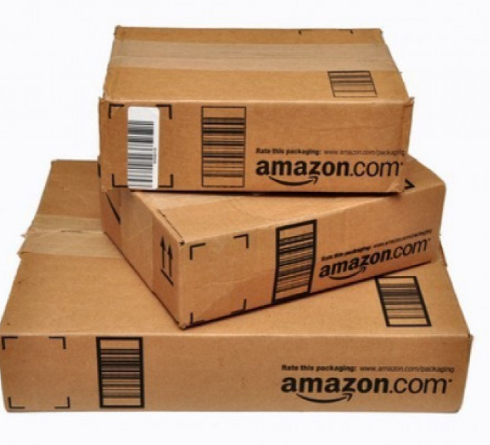
EWALUACJA
16 pkt
celujący
15-13 pkt
bardzo dobry
12-10 pkt
dobry
9-7 pkt
dostateczny
6-5
dopuszczający
<5
niedostateczny

Slide 21

Wnioski
Poszerzyliście swoją wiedzę na temat wpływu automatyzacji informatyki na techniki magazynowania i spedycji .
Poszerzyliście swoją wiedzę na temat roli pracowników w zoptymalizowanych i zautomatyzowanych magazynach.
Mogliście w ciekawy sposób utrwalić Waszą wiedzę z obsługi pakietu Office.
Uczyliście się planowania i organizacji własnej pracy.
Mieliście okazję wykorzystać zdobytą wiedzę podczas dyskusji.
Uczyliście się współpracy w grupie i pracy samodzielnej.

